Slide 1
Legalizacja paszportu dla psów, kotów i fretek
Opolska Izba Lekarsko-Weterynaryjna
Opracował MW

Slide 2
Oby uzyskać dostęp do Wetsystems musisz:
Przekazać do Biura Opolskiej Izby Lekarsko-Weterynaryjnej wniosek o wpisanie pracownika inspektoratu – lekarza weterynarii do rejestru upoważnionych do legalizacji paszportu.
Oraz Przesłać:
imię i nazwisko;
adres e-mail;
nr prawa wykonywania zawodu.

Slide 3
Po potwierdzaniu przez Biuro Izby możesz użytkować Wetsystems.
Wejść na stronę: https://wetsystems.org.pl/

Slide 4
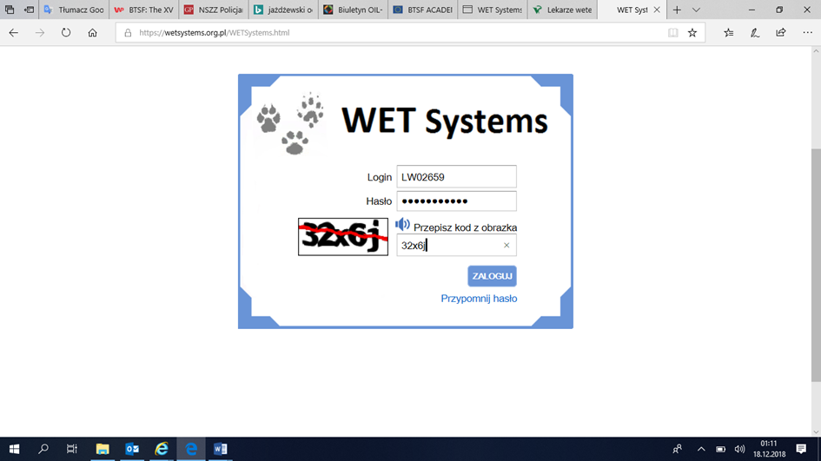
Wpisujesz numer Prawa Wykonywania Zawodu (PWZ) w pole Login- wpisujesz LW oraz numer PWZ, czyli litery LW i pięć cyfr (jeżeli masz 4 cyfry to z przodu dodajesz 0)

Slide 5
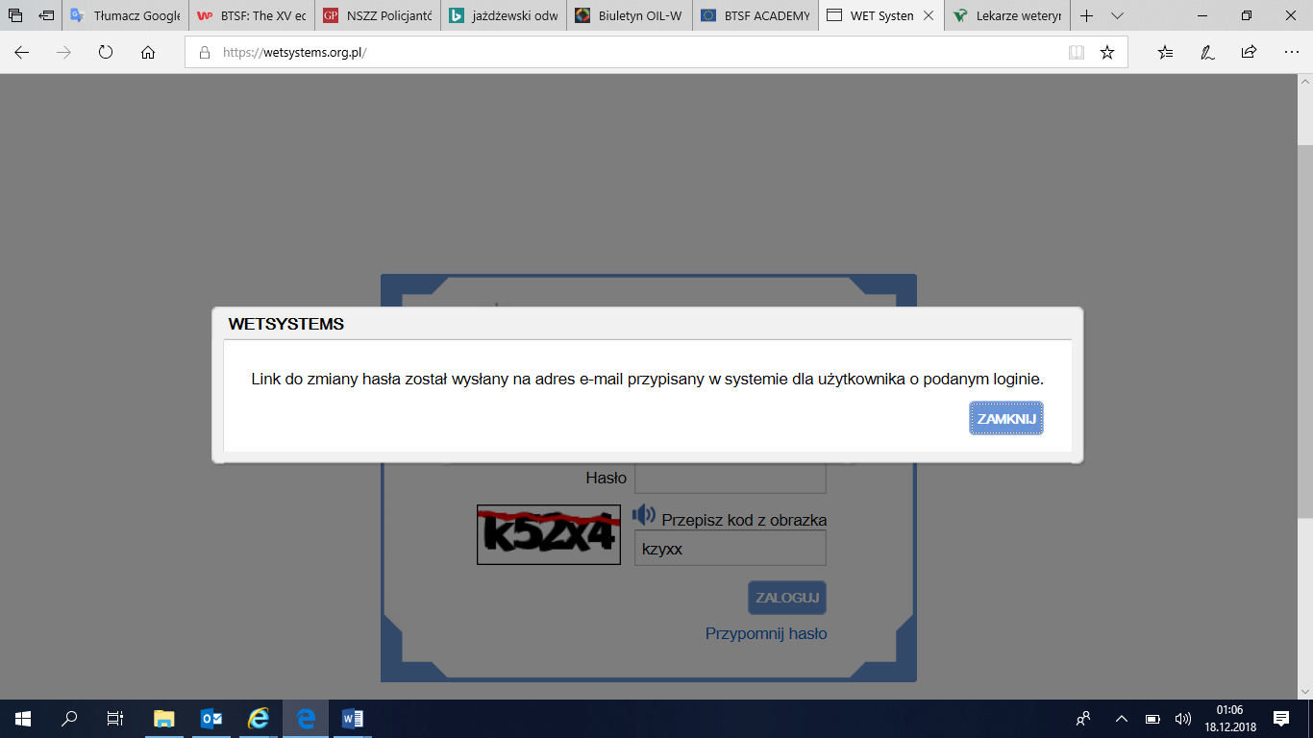
Przy pierwszym logowaniu wejdź przez opcję: Przypomnij hasło

Slide 6
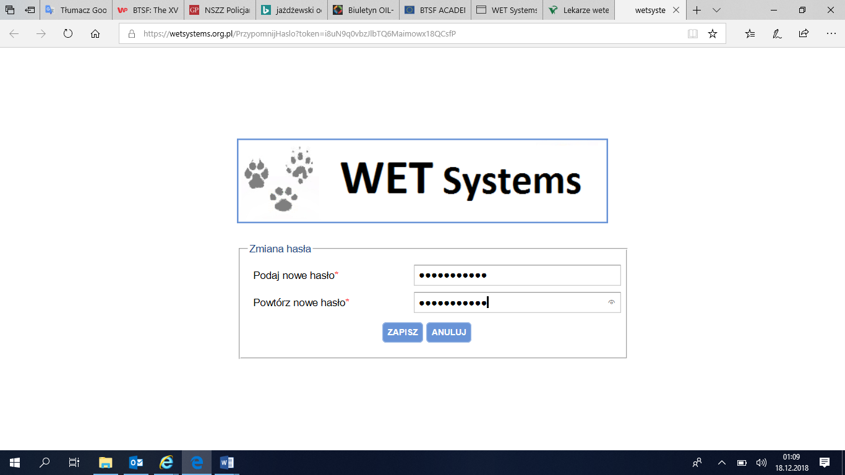
Teraz na Twojej poczcie (adres e-mail podałeś we wniosku do OIL-W) otrzymałeś maila z linkiem, który trzeba aktywować, czyli kliknąć:

Slide 7
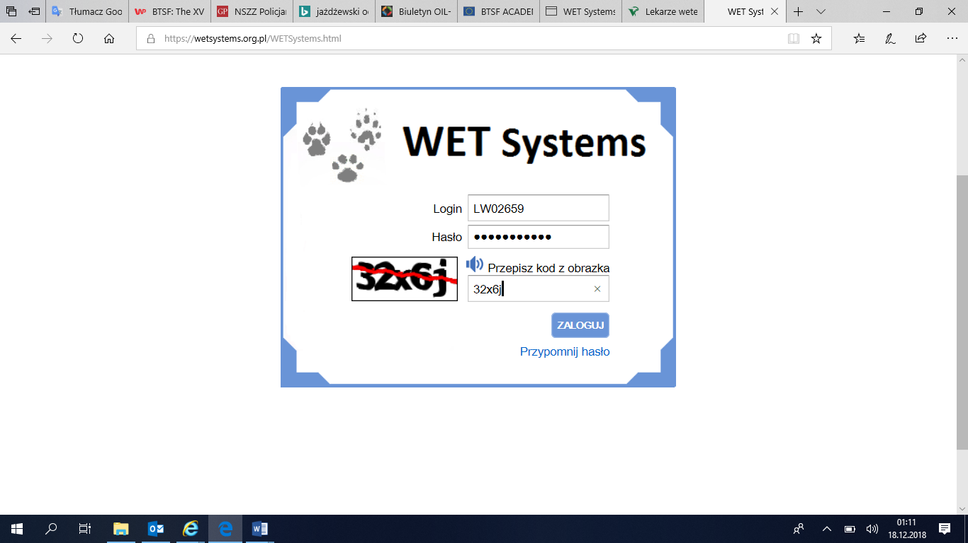
Po wpisaniu nowego hasła, system wraca Ciebie na stronę logowania

Slide 8
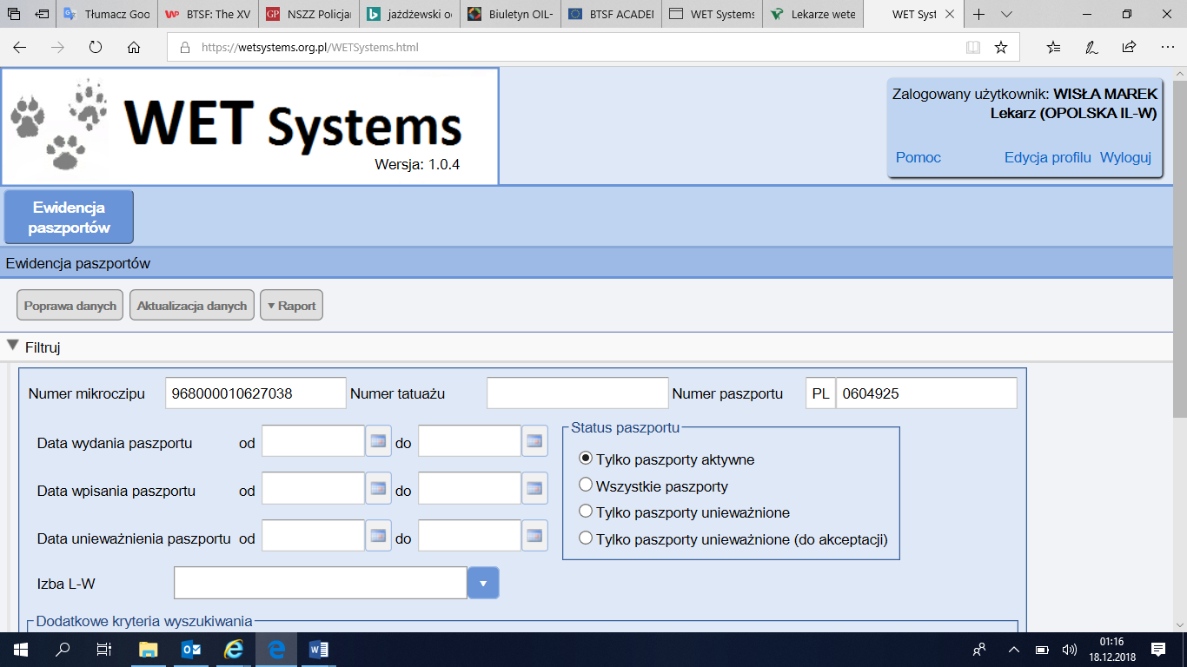
Wchodzisz na Ewidencję paszportów następnie wpisujesz Numer mikroczipu i Numer paszportu (można inne 2 warianty)
potem klikasz na Szukaj

Slide 9
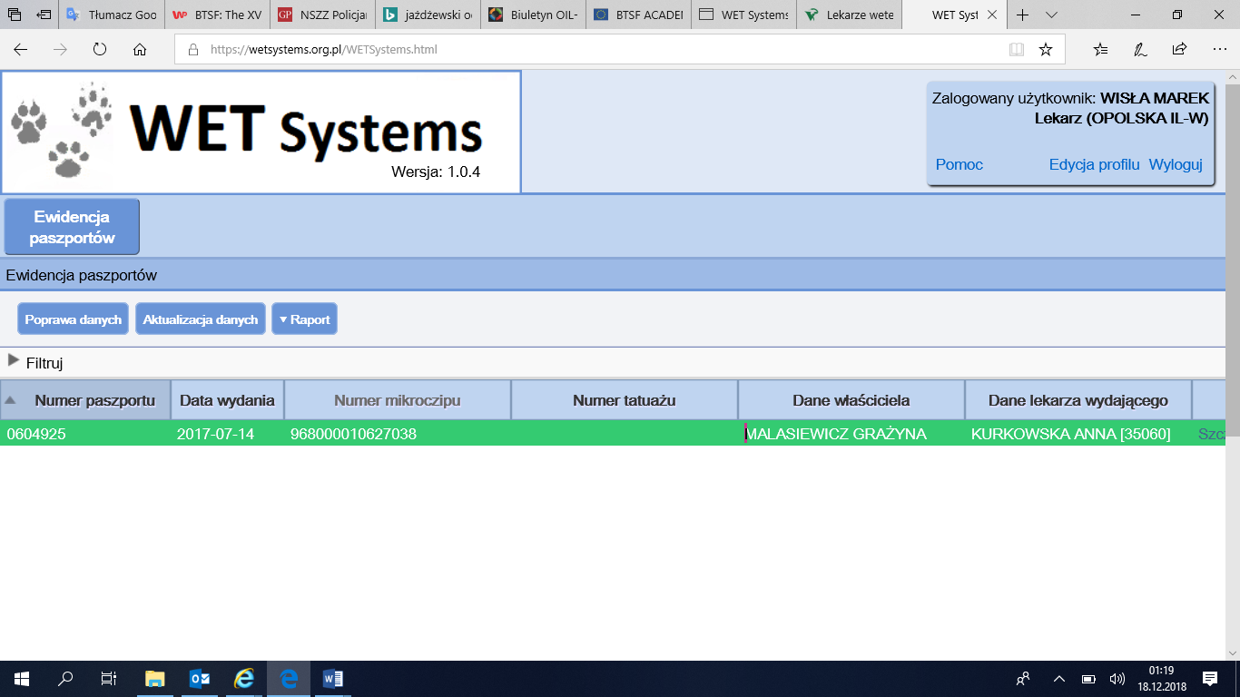
Otrzymujesz zarejestrowany paszport

Slide 10
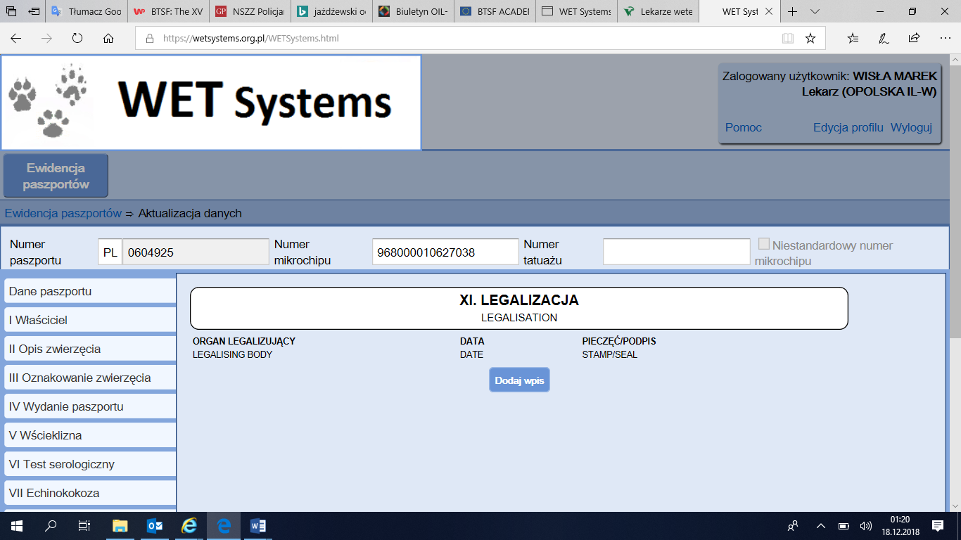
Klikasz na Aktualizacja danych, wybierasz Dział XI Legalizacja i klikasz na Dodaj wpis

Slide 11
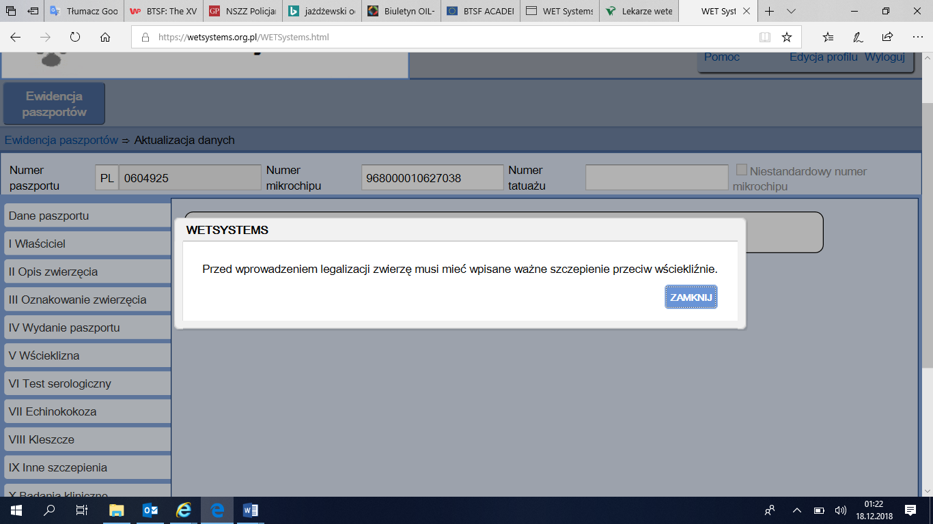
Jeżeli pies nie ma wpisanego ważnego szczepienia przeciw wściekliźnie nie możesz dokończyć legalizacji i otrzymujesz komunikat:

Slide 12
Jeżeli pies jest zaszczepiony przeciw wściekliźnie, możesz bez trudu ukończyć legalizację,
i sprawiedliwie odpocząć.

Slide 13
Dziękuję za uwagę

